Slide 1
Метод переменных состояния

Slide 2
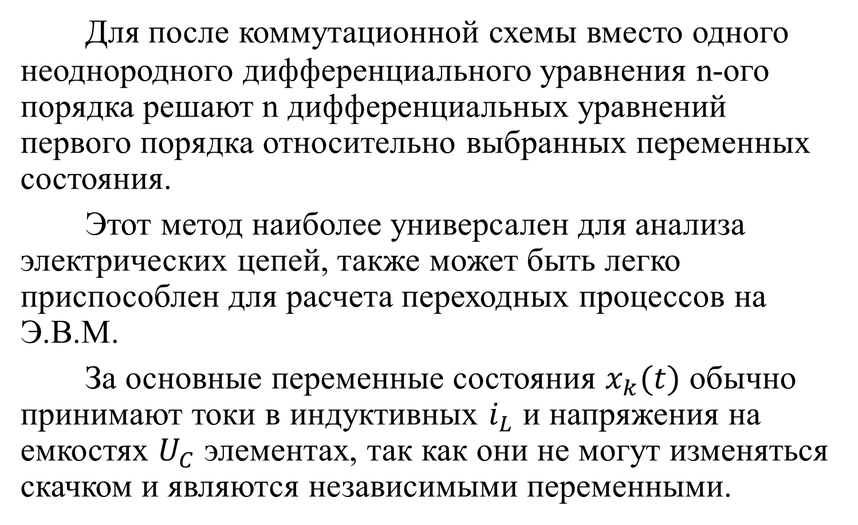
Метод переменных состояния
Для после коммутационной схемы вместо одного неоднородного дифференциального уравнения n-ого порядка решают n дифференциальных уравнений первого порядка относительно выбранных переменных состояния.
Этот метод наиболее универсален для анализа электрических цепей, также может быть легко приспособлен для расчета переходных процессов на Э.В.М.
За основные переменные состояния $x_{k}(t)$ обычно принимают токи в индуктивных $i_{L}$ и напряжения на емкостях $U_{C}$ элементах, так как они не могут изменяться скачком и являются независимыми переменными.

Slide 3
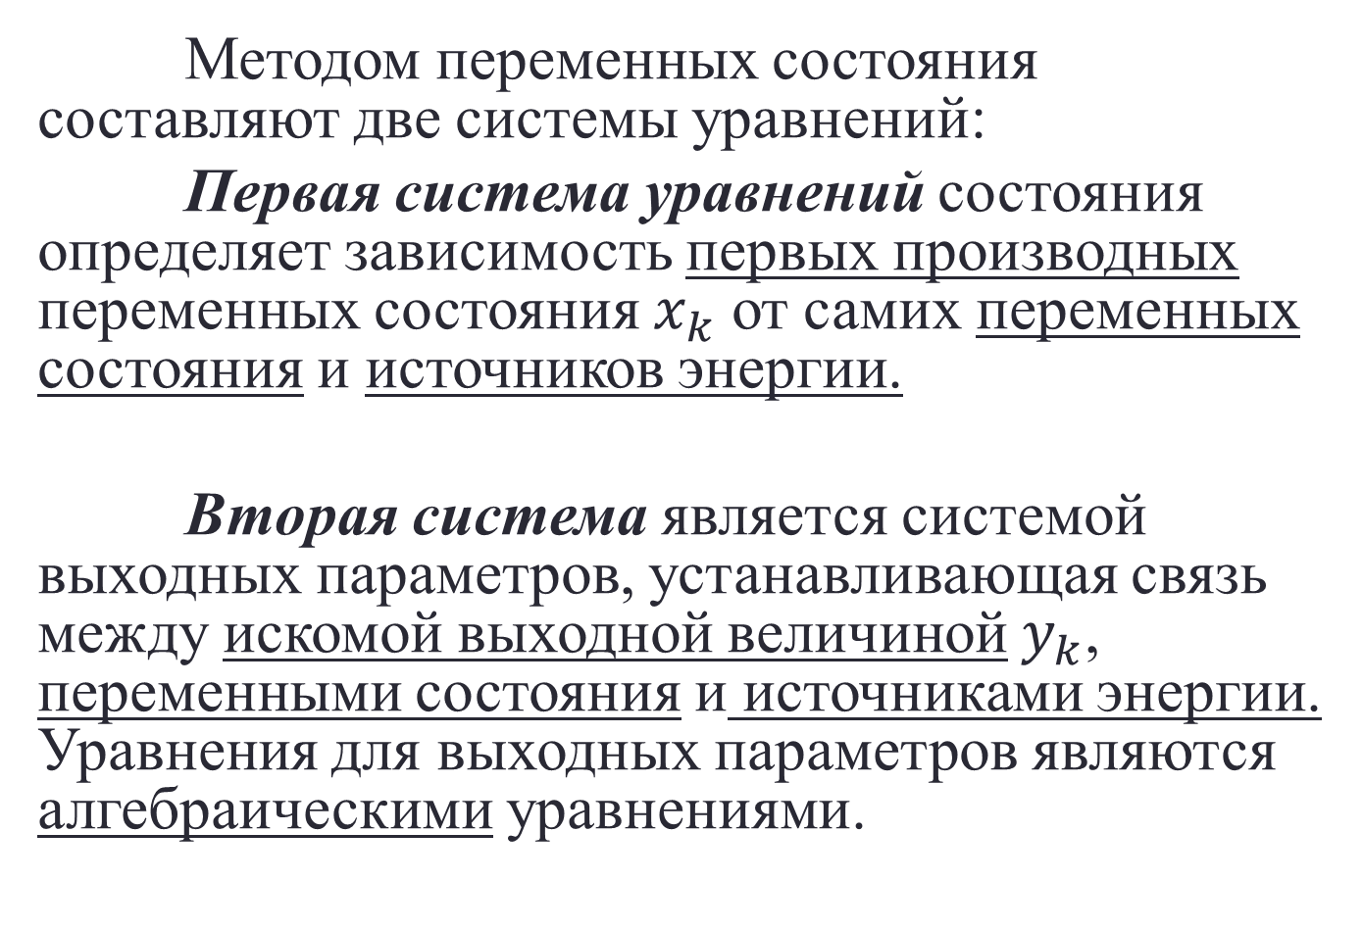
Метод переменных состояния
Методом переменных состояния составляют две системы уравнений:
Первая система уравнений состояния определяет зависимость первых производных переменных состояния $x_{k}$ от самих переменных состояния и источников энергии.
Вторая система является системой выходных параметров, устанавливающая связь между искомой выходной величиной $y_{k}$, переменными состояния и источниками энергии. Уравнения для выходных параметров являются алгебраическими уравнениями.

Slide 4
Метод переменных состояния
Уравнения состояния и уравнения выходных параметров могут быть получены либо с помощью уравнений Кирхгофа для после коммутационной схемы, либо путем использования метода наложения.
Уравнения состояния записывают в матричной форме и решают аналитически или численными методами (методы Эйлера, трапеции, Рунге-Кутта и т.п.)

Slide 5
Метод переменных состояния
Матричная форма записи уравнений методом переменных состояния

Slide 6
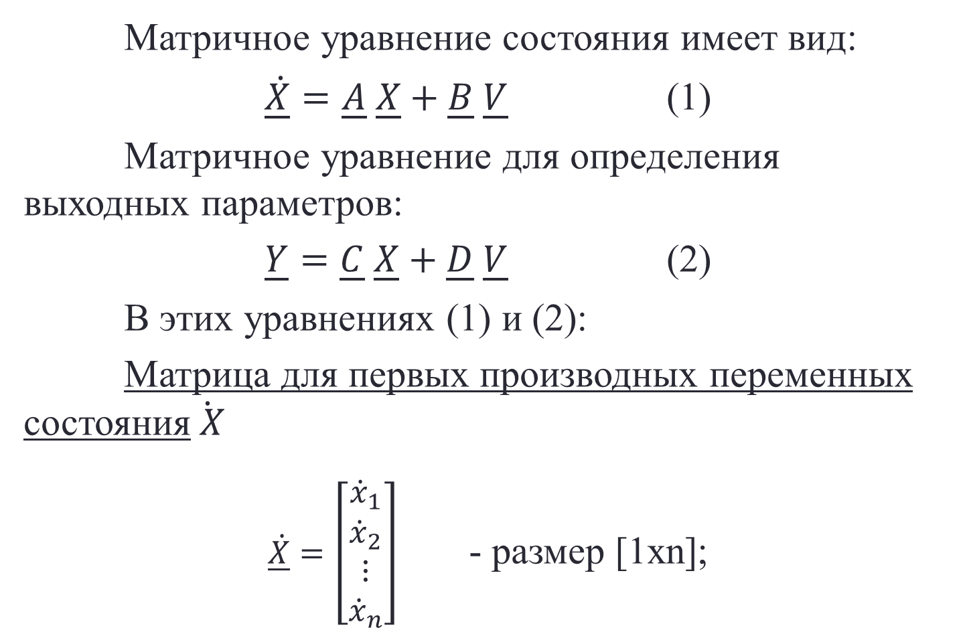
Матричная форма записи уравнений методом переменных состояния
Матричное уравнение состояния имеет вид:
$\dot{\underline{X}}=\underline{A} \underline{X}+\underline{B} \underline{V}$ (1)
Матричное уравнение для определения выходных параметров:
$\underline{Y}=\underline{C} \underline{X}+\underline{D} \underline{V}$ (2)
В этих уравнениях (1) и (2):
Матрица для первых производных переменных состояния$\dot{ X}$
$\dot{\underline{X}}=\left[\begin{matrix}{\dot{x}}_{1} \\ {\dot{x}}_{2} \\ ⋮ \\ {\dot{x}}_{n}\end{matrix}\right]$ - размер [1xn];

Slide 7
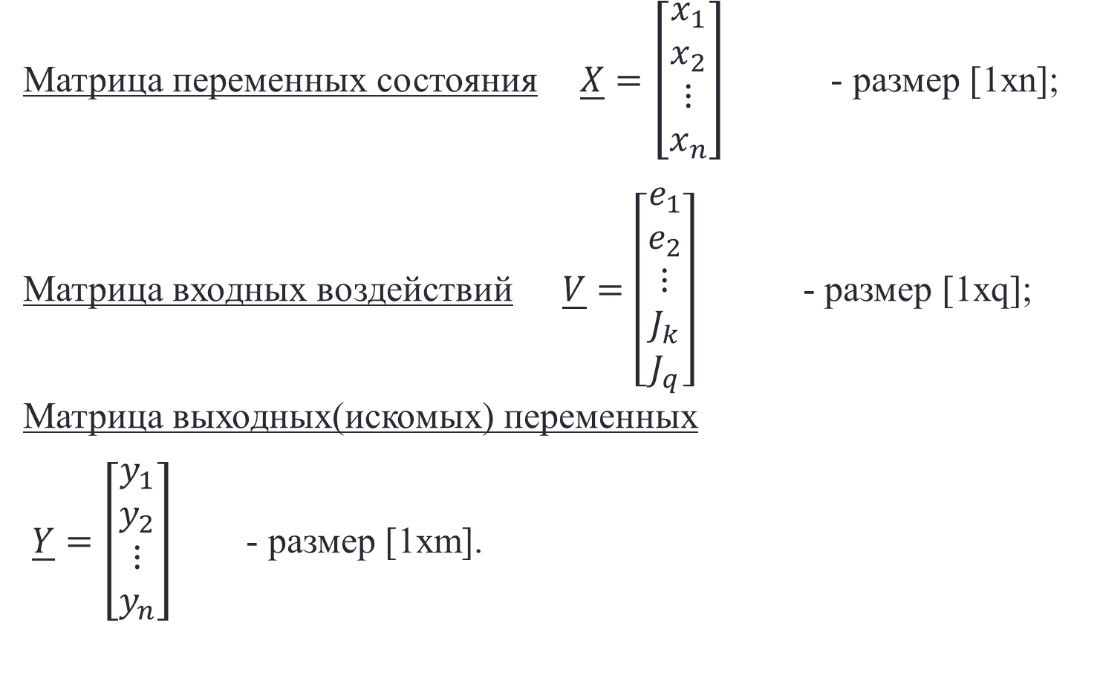
Матричная форма записи уравнений методом переменных состояния
Матрица переменных состояния $\underline{X}=\left[\begin{matrix}x_{1} \\ x_{2} \\ ⋮ \\ x_{n}\end{matrix}\right]$ - размер [1xn];
Матрица входных воздействий$\underline{V}=\left[\begin{matrix}e_{1} \\ e_{2} \\ ⋮ \\ J_{k} \\ J_{q}\end{matrix}\right]$ - размер [1xq];
Матрица выходных(искомых) переменных
$\underline{Y}=\left[\begin{matrix}y_{1} \\ y_{2} \\ ⋮ \\ y_{n}\end{matrix}\right]$ - размер [1xm].

Slide 8
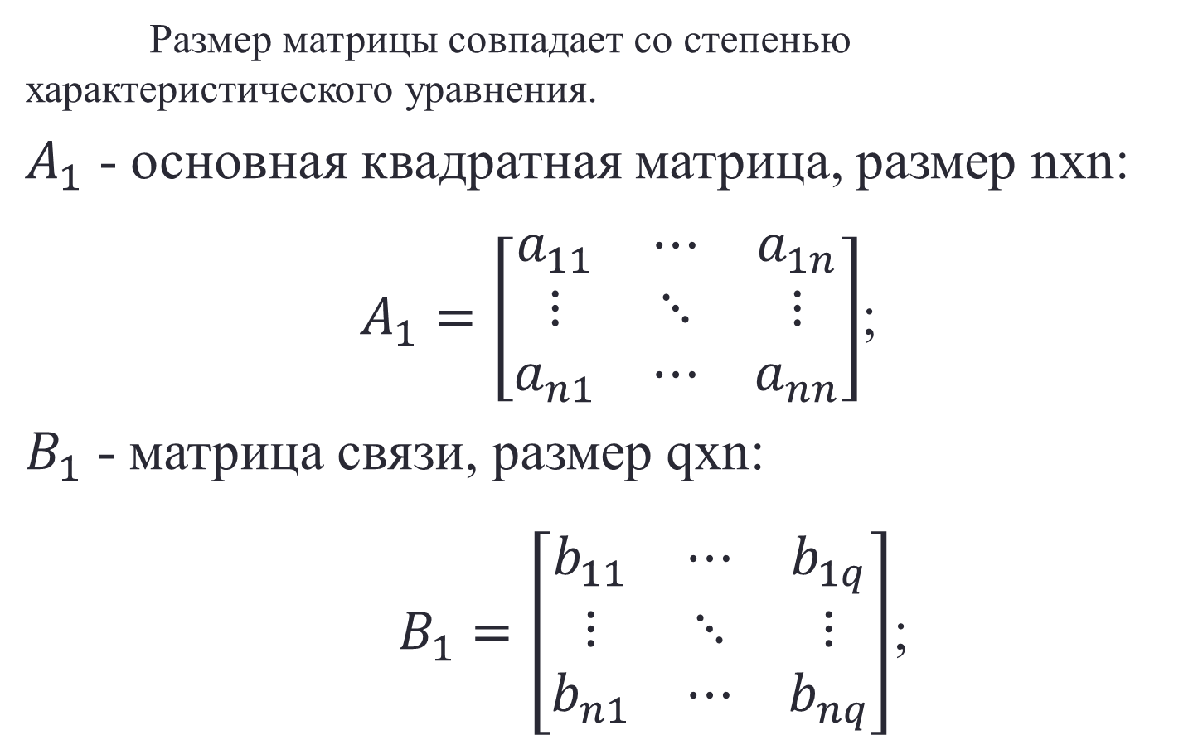
Матрицы, элементы которых определяются параметрами и топологией схемы.
Размер матрицы совпадает со степенью характеристического уравнения.
$A_{1}$ - основная квадратная матрица, размер nxn:
$A_{1}=\left[\begin{matrix}a_{11} & ⋯ & a_{1n} \\ ⋮ & ⋱ & ⋮ \\ a_{n1} & ⋯ & a_{nn}\end{matrix}\right]$;
$B_{1}$ - матрица связи, размер qxn:
$B_{1}=\left[\begin{matrix}b_{11} & ⋯ & b_{1q} \\ ⋮ & ⋱ & ⋮ \\ b_{n1} & ⋯ & b_{nq}\end{matrix}\right]$;

Slide 9
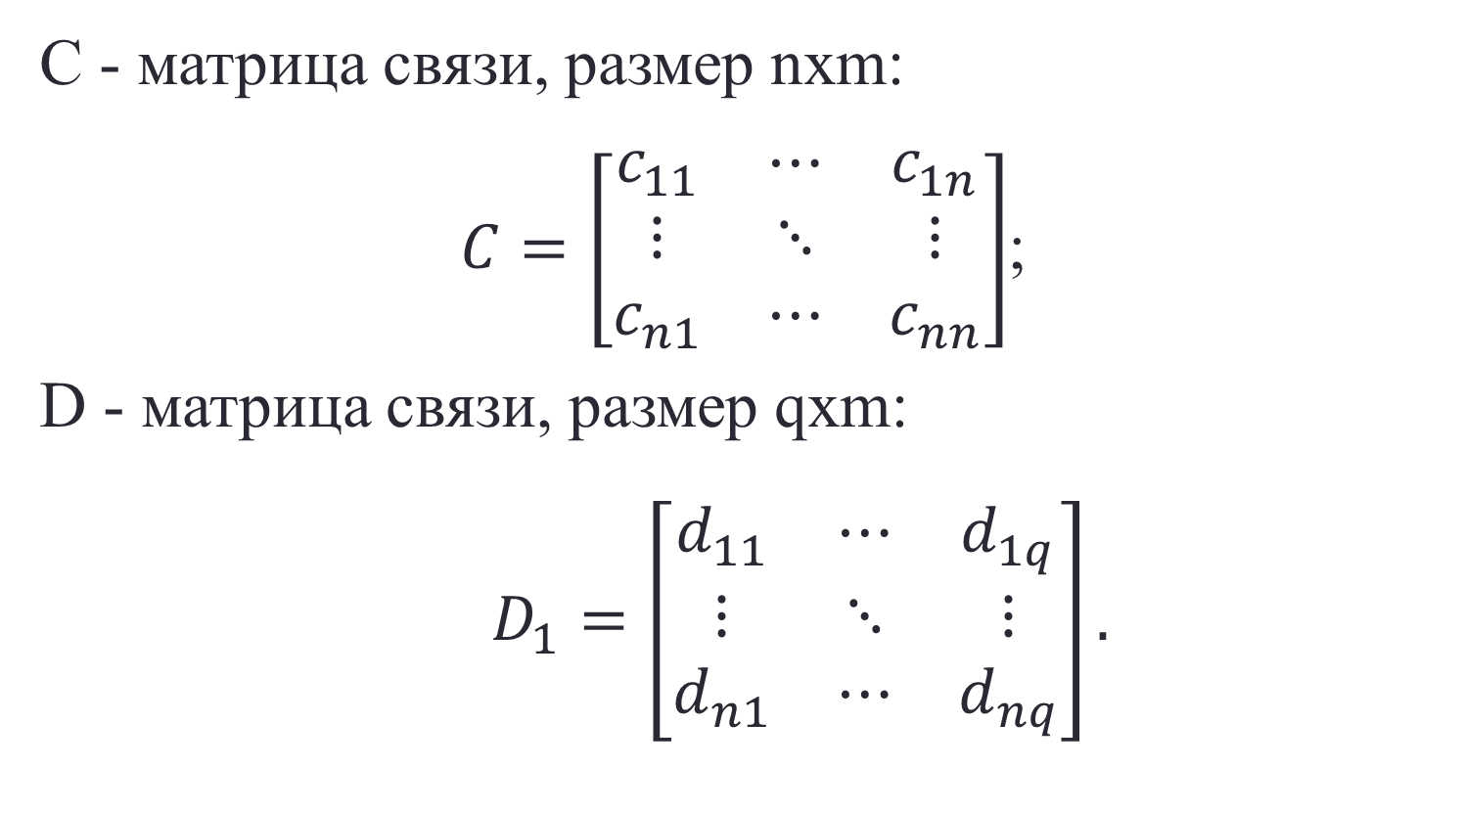
Матрицы, элементы которых определяются параметрами и топологией схемы.
С - матрица связи, размер nxm:
$C=\left[\begin{matrix}c_{11} & ⋯ & c_{1n} \\ ⋮ & ⋱ & ⋮ \\ c_{n1} & ⋯ & c_{nn}\end{matrix}\right]$;
D - матрица связи, размер qxm:
$D_{1}=\left[\begin{matrix}d_{11} & ⋯ & d_{1q} \\ ⋮ & ⋱ & ⋮ \\ d_{n1} & ⋯ & d_{nq}\end{matrix}\right].$

Slide 10
Метод переменных состояния
Составление дифференциальных уравнений состояния с помощью уравнений Кирхгофа

Slide 11
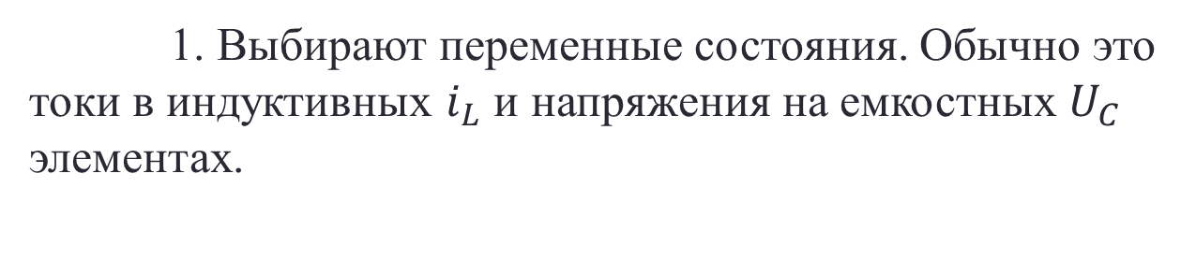
Алгоритм составления дифференциальных уравнения состояния:
Составление дифференциальных уравнений состояния с помощью уравнений Кирхгофа
1. Выбирают переменные состояния. Обычно это токи в индуктивных $i_{L}$ и напряжения на емкостных $U_{C}$ элементах.

Slide 12
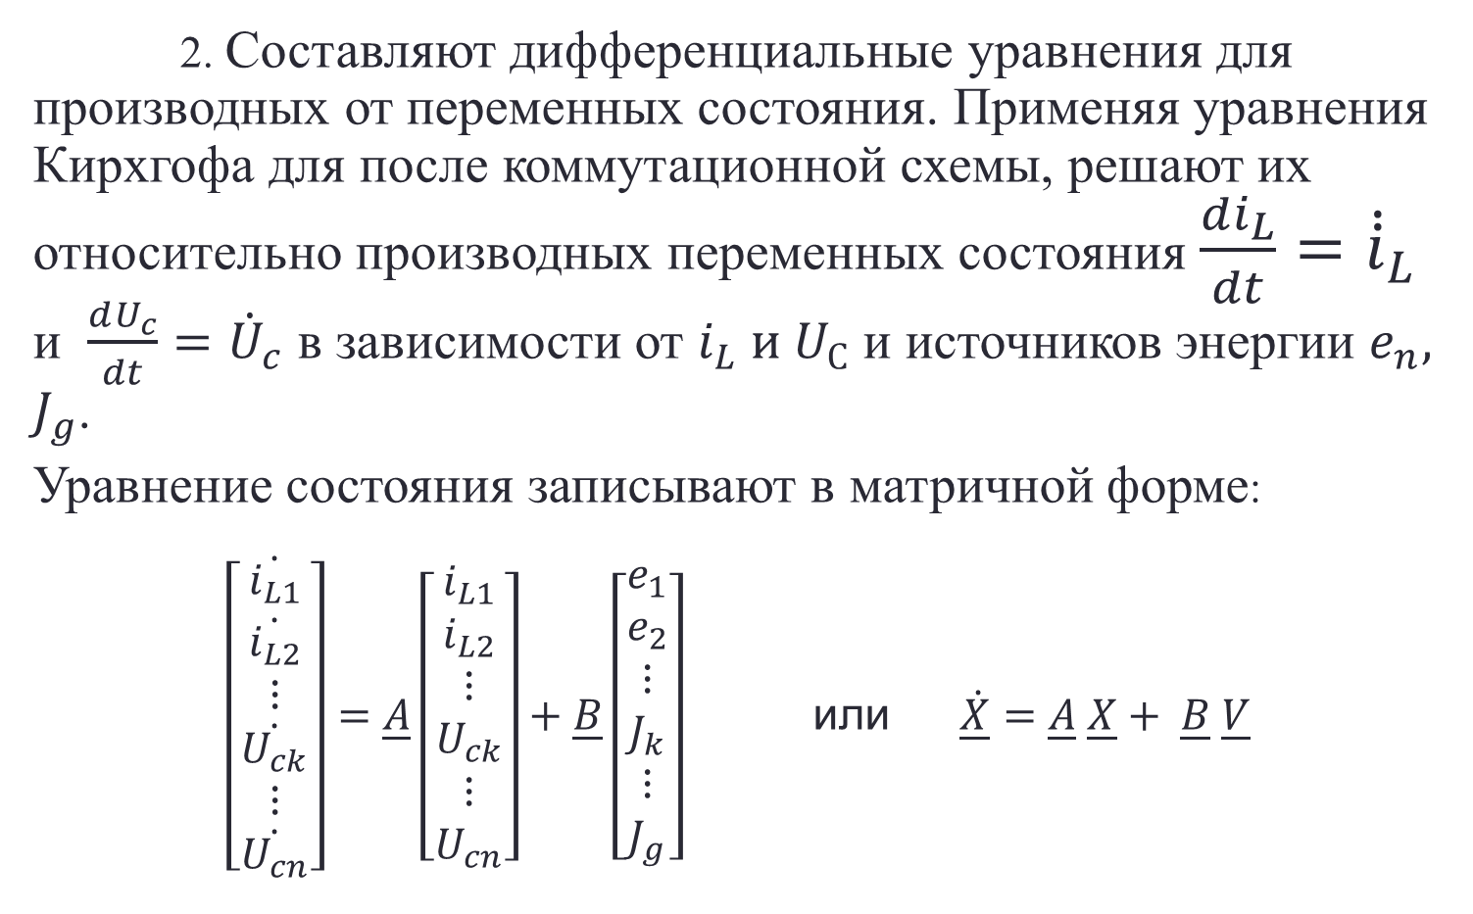
Составление дифференциальных уравнений состояния с помощью уравнений Кирхгофа
2. Составляют дифференциальные уравнения для производных от переменных состояния. Применяя уравнения Кирхгофа для после коммутационной схемы, решают их относительно производных переменных состояния $\frac{di_{L}}{dt}={\dot{\dot{i}}}_{L}$ и $\frac{dU_{c}}{dt}={\dot{U}}_{c}$ в зависимости от $i_{L} и U_{С}$ и источников энергии $e_{n}, J_{g}$.
Уравнение состояния записывают в матричной форме:
$\left[\begin{matrix}\dot{i_{L1}} \\ \dot{i_{L2}} \\ ⋮ \\ \dot{U_{ck}} \\ ⋮ \\ \dot{U_{cn}}\end{matrix}\right]=\underline{A}\left[\begin{matrix}i_{L1} \\ i_{L2} \\ ⋮ \\ U_{ck} \\ ⋮ \\ U_{cn}\end{matrix}\right]+\underline{B}\left[\begin{matrix}e_{1} \\ e_{2} \\ ⋮ \\ J_{k} \\ ⋮ \\ J_{g}\end{matrix}\right]$ или $\dot{\underline{X}}=\underline{A} \underline{X}+ \underline{B} \underline{V}$

Slide 13
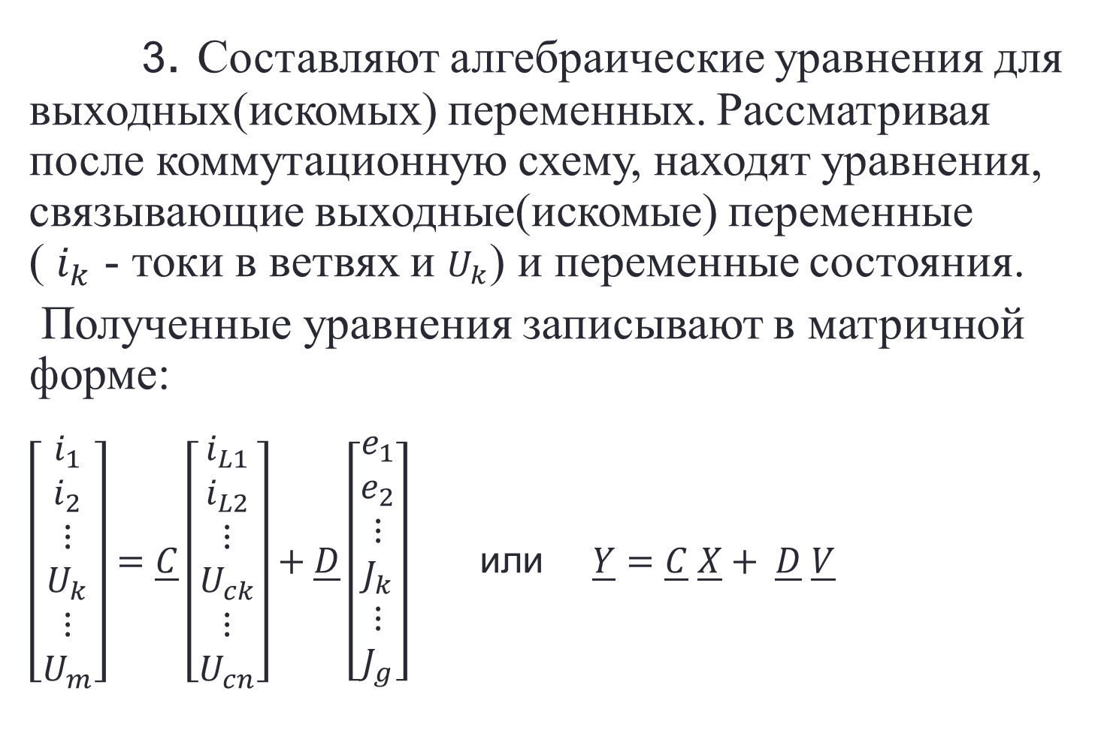
Составление дифференциальных уравнений состояния с помощью уравнений Кирхгофа
3. Составляют алгебраические уравнения для выходных(искомых) переменных. Рассматривая после коммутационную схему, находят уравнения, связывающие выходные(искомые) переменные ( $i_{k}$ - токи в ветвях и $U_{k}$) и переменные состояния.
Полученные уравнения записывают в матричной форме:
$\left[\begin{matrix}i_{1} \\ i_{2} \\ ⋮ \\ U_{k} \\ ⋮ \\ U_{m}\end{matrix}\right]=\underline{C}\left[\begin{matrix}i_{L1} \\ i_{L2} \\ ⋮ \\ U_{ck} \\ ⋮ \\ U_{cn}\end{matrix}\right]+\underline{D}\left[\begin{matrix}e_{1} \\ e_{2} \\ ⋮ \\ J_{k} \\ ⋮ \\ J_{g}\end{matrix}\right]$ или $\underline{Y}=\underline{C} \underline{X}+ \underline{D} \underline{V}$

Slide 14
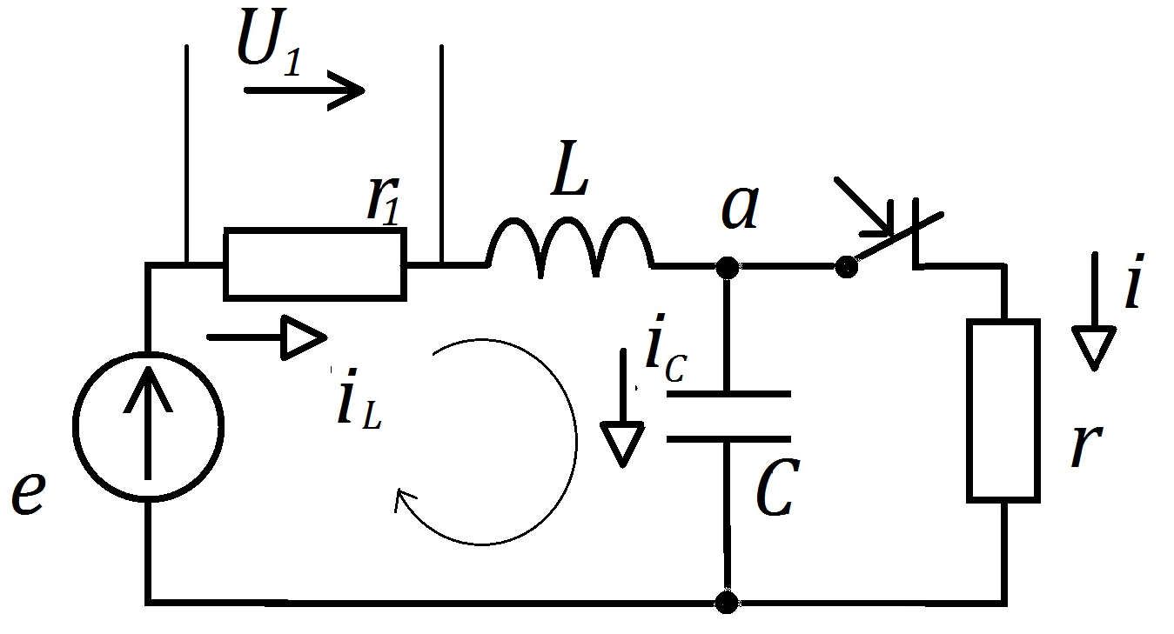
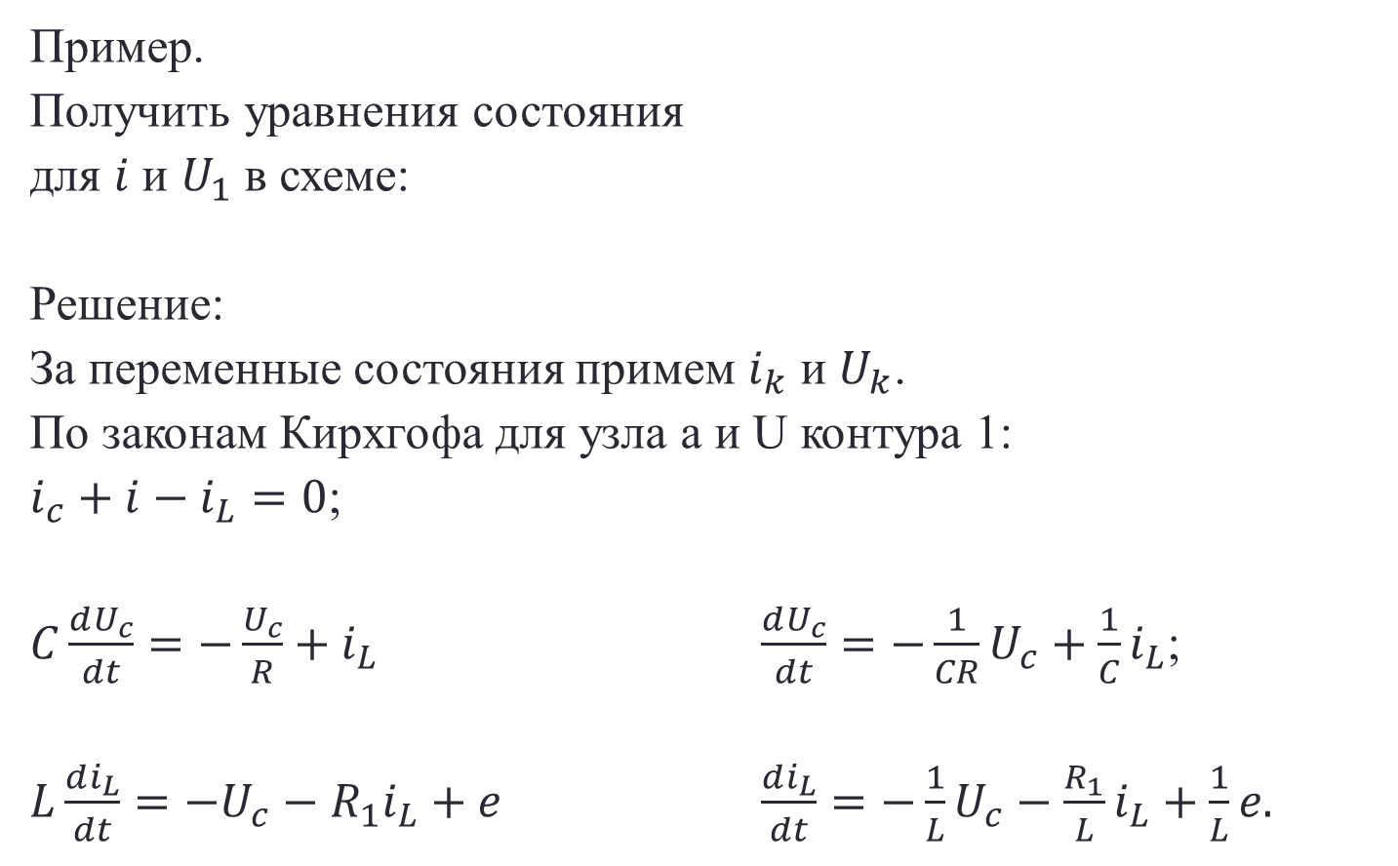
Составление дифференциальных уравнений состояния с помощью уравнений Кирхгофа
Пример.
Получить уравнения состояния
для $i$ и $U_{1}$ в схеме:
Решение:
За переменные состояния примем $i_{k}$ и $U_{k}$.
По законам Кирхгофа для узла a и U контура 1:
$i_{c}+i−i_{L}=0$;
$C\frac{dU_{c}}{dt}=−\frac{U_{c}}{R}+i_{L}$ $\frac{dU_{c}}{dt}={−\frac{1}{CR}U}_{c}+\frac{1}{C}i_{L}$;
$L\frac{di_{L}}{dt}=−U_{c}−R_{1}i_{L}+e$ $\frac{di_{L}}{dt}=−\frac{1}{L}U_{c}−\frac{R_{1}}{L}i_{L}+\frac{1}{L}e.$

Slide 15
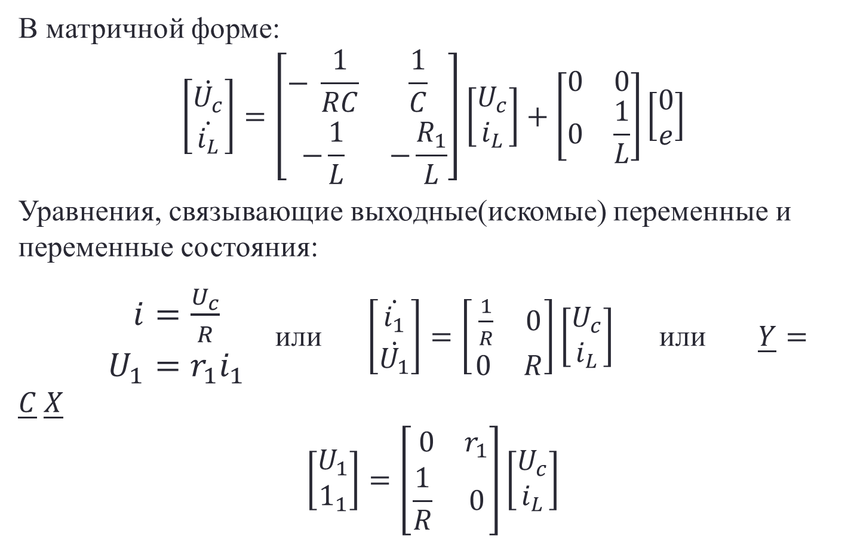
Составление дифференциальных уравнений состояния с помощью уравнений Кирхгофа
В матричной форме:
$$\left[\begin{matrix}\dot{U_{c}} \\ \dot{i_{L}}\end{matrix}\right]=\left[\begin{matrix}− \frac{1}{RC} & \frac{1}{C} \\ −\frac{1}{L} & −\frac{R_{1}}{L}\end{matrix}\right]\left[\begin{matrix}U_{c} \\ i_{L}\end{matrix}\right]+\left[\begin{matrix}0 & 0 \\ 0 & \frac{1}{L}\end{matrix}\right]\left[\begin{matrix}0 \\ e\end{matrix}\right]$$
Уравнения, связывающие выходные(искомые) переменные и переменные состояния:
$\begin{matrix}i=\frac{U_{c}}{R} \\ U_{1}=r_{1}i_{1}\end{matrix}$ или $\left[\begin{matrix}\dot{i_{1}} \\ \dot{U_{1}}\end{matrix}\right]=\left[\begin{matrix} \frac{1}{R} & 0 \\ 0 & R\end{matrix}\right]\left[\begin{matrix}U_{c} \\ i_{L}\end{matrix}\right]$ или $\underline{Y}=\underline{C} \underline{X}$
$$\left[\begin{matrix}U_{1} \\ 1_{1}\end{matrix}\right]=\left[\begin{matrix} 0 & r_{1} \\ \frac{1}{R} & 0\end{matrix}\right]\left[\begin{matrix}U_{c} \\ i_{L}\end{matrix}\right]$$

